Slide 1

AI Transformation Packages
เปลี่ยนคน เปลี่ยนกระบวนการ
ให้ AI ทำงานร่วมกับคน
IMC Institute
แนวคิดบริการ · ฉบับร่างเพื่อพิจารณา
ตุลาคม 2026
Notes:
สไลด์เปิด: ภาพรวมบริการ AI Transformation ของ IMC Institute — อบรม + ลงมือทำจริงพร้อมกัน ร่วมกับแพลตฟอร์ม NeuronKnowledge และ NeuronHub

Slide 2








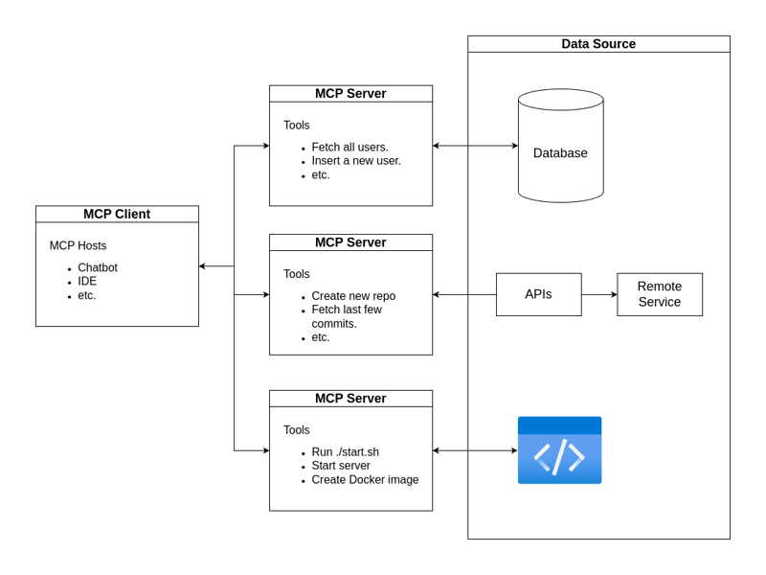
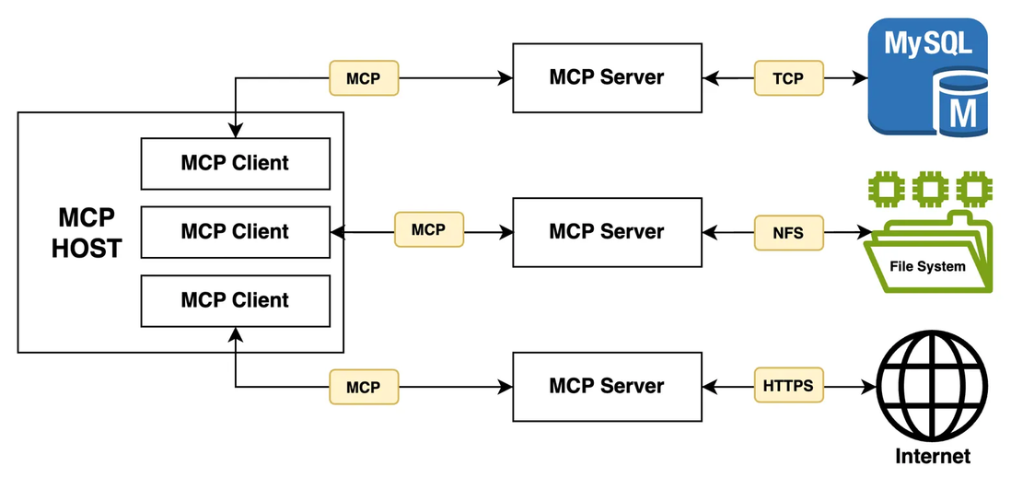
โจทย์ที่องค์กรเจอวันนี้
ข้อมูลเยอะ ตัดสินใจช้า
งานซ้ำใช้คนมาก
ข้อมูลใน ERP และระบบต่าง ๆ มีมาก แต่ผู้บริหารดูยากและใช้ตัดสินใจได้ช้า
ลงข้อมูล ออกเอกสาร ร่างอีเมล ทำซ้ำทุกวัน กินเวลาของทีมงาน
อบรมแล้วไม่เกิดผลจริง
ความรู้กระจัดกระจาย
ทีมมีความรู้เรื่อง AI แต่ยังไม่เปลี่ยนวิธีทำงานในกระบวนการ
ความรู้อยู่ในเอกสาร ฐานข้อมูล และตัวคน ค้นยากและตอบไม่ตรงกัน
กังวลเรื่องความปลอดภัย
ไม่รู้จะเริ่มตรงไหน
กลัวข้อมูลรั่ว AI ตอบผิด หรือส่งเอกสารผิดออกนอกองค์กร
เครื่องมือ AI มากมาย แต่ไม่รู้ว่าควรเริ่มจากงานไหนและเลือกอะไรให้เหมาะ
AI ไม่ได้เปลี่ยนองค์กรจากการอบรมอย่างเดียว — ต้องเปลี่ยนวิธีทำงานจริงของคนและกระบวนการ
Notes:
ที่มา: เอกสารแนวคิดบริการ หัวข้อ 3 กลุ่มลูกค้าเป้าหมาย + โจทย์ด้านความรู้ขององค์กร ใช้เปิดบทสนทนาให้ลูกค้าเล่าว่าเจอข้อใดบ้าง

Slide 3



5 แพ็กเกจ จาก IMC
บริการ · ทีม IMC ลงมือทำ
แพ็กเกจ 1
แพ็กเกจ 2
แพ็กเกจ 3
Quick-win Dashboard
AI Transformation
Bot ทำงานแทนคน
ปรับข้อมูล ERP ให้ผู้บริหารตัดสินใจได้เร็ว
อบรม + Implement พร้อมกัน เปลี่ยนคนและกระบวนการ
IMC สร้าง bot ใน workflow จริง คนอนุมัติก่อนส่ง
ภายในไม่กี่วัน
1–2 เดือน
Starter · Dept Pack · Care
แพลตฟอร์ม · ใช้งานต่อเนื่อง
แพ็กเกจ 4
แพ็กเกจ 5
IMC Chat
Knowledge & MCP Hub
หน้าแชทผู้ช่วย AI ขององค์กร ตอบพร้อมอ้างอิงแหล่งที่มา
ตัวรวมความรู้และ MCP Tools ให้ Chat และ Bots เรียกใช้
ใช้ร่วม · แยกของตัวเอง
Ready · Custom · Hybrid
Notes:
โครงแพ็กเกจใหม่: กลุ่มบริการ (ทีม IMC ลงมือทำ) = 1 Quick-win Dashboard, 2 AI Transformation, 3 Bot ทำงานแทนคน; กลุ่มแพลตฟอร์ม (ใช้งานต่อเนื่อง) = 4 IMC Chat, 5 Knowledge & MCP Hub. ขายแยกหรือรวมเป็นชุดก็ได้

Slide 4
ทางเข้า ชุดรวม และการเชื่อมกัน
ทางเข้า
AI Transformation · Quick-win Dashboard
Free Assessment
Workshop
เปลี่ยนคนและกระบวนการ เลือกงานที่ให้ bot ทำแทน
ฟรี · ประเมินงานที่เหมาะกับ AI
2–3 ชม. ลงมือกับงานจริง
ชุดรวม
Bot ทำงานแทนคน
IMC Chat
Starter
งานซ้ำ คนอนุมัติ
ถามตอบพร้อมอ้างอิง
Quick-win Dashboard + IMC Chat
เริ่มเล็ก เห็นผลเร็ว ผู้บริหารและพนักงานใช้ได้ทันที
MCP
Transformation Suite
Knowledge & MCP Hub
AI Transformation + Bots + IMC Chat + Knowledge & MCP Hub
เปลี่ยนคน ทำ bot ให้ ใช้แชทกลาง และรวมความรู้ไว้ที่เดียว
ความรู้ + MCP Tools ของ IMC และขององค์กรคุณ
Bots และ IMC Chat ดึงความรู้และเครื่องมือจาก Hub ผ่าน MCP
Notes:
ทางเข้า: Free Assessment และ Workshop. ชุดรวม: Starter (Quick-win + IMC Chat) และ Transformation Suite (แพ็กเกจ 2+3+4+5). ภาพขวา: Bots และ IMC Chat ดึงความรู้และ Tools จาก Knowledge & MCP Hub ผ่าน MCP

Slide 5
แพ็กเกจไหนเหมาะกับใคร
กลุ่มลูกค้า | ลักษณะ / ปัญหาที่พบ | แพ็กเกจที่เหมาะสม
ผู้บริหารองค์กรขนาดกลางและใหญ่ | มีข้อมูลใน ERP หรือระบบอื่นจำนวนมาก แต่ดูยากและตัดสินใจได้ช้า | 1 Quick-win Dashboard
SME และฝ่ายที่งานซ้ำเยอะ (ขาย บัญชี การตลาด) | งานเอกสาร งานขาย งานบัญชีซ้ำ ๆ ใช้คนมาก | 3 Bot ทำงานแทนคน
ฝ่าย HR / L&D / Digital Transformation | ต้องการพัฒนาทักษะ AI ให้เห็นผลจริง เปลี่ยนวิธีทำงาน | 2 AI Transformation หรือ Workshop
องค์กรที่เคยอบรม AI แล้ว แต่ไม่เกิดการใช้งานจริง | มีความรู้ แต่ยังไม่เปลี่ยนกระบวนการทำงาน | 2 AI Transformation 1–2 เดือน
องค์กรที่อยากให้พนักงานมีผู้ช่วย AI ใช้ได้ทันที | ต้องการหน้าแชทกลาง ควบคุมสิทธิ์และตรวจสอบได้ | 4 IMC Chat
องค์กรที่มีเอกสารและฐานข้อมูลจำนวนมาก | ต้องการคำตอบที่อ้างอิงแหล่งที่มา และรวม Tools ไว้ที่เดียว | 5 Knowledge & MCP Hub
ลูกค้าเดิมของ IMC (Public Class / In-House / Webinar) | รู้จัก IMC และสนใจเรื่อง AI อยู่แล้ว | เริ่มจาก Free Assessment หรือ Workshop
ไม่แน่ใจว่าเริ่มตรงไหน? เริ่มจาก Free Assessment ได้โดยไม่มีค่าใช้จ่าย
Notes:
ที่มา: เอกสารแนวคิดบริการ หัวข้อ 3 (กลุ่มลูกค้า 1–2 และ 4) จับคู่กับ 5 แพ็กเกจ; แถว IMC Chat และ Knowledge & MCP Hub เป็นข้อเสนอเพิ่ม

Slide 6

หลักคิดของ IMC: อบรม + ลงมือทำ
1
อบรม + Implement พร้อมกัน
2
เริ่มจากคน
เรียนรู้จากงานจริง (On-the-job Training) ไม่ใช่อบรมแล้วจบ
อบรมครั้งละ 2–3 ชม. ปรับ Mindset ให้ทีมเห็นว่า AI ทำอะไรได้
3
Consult ทุก 2–3 วัน
4
AI ทำงานร่วมกับคน
ติดตาม ปรับแก้ และสร้าง Bots ร่วมกับทีม ทีละงาน
AI เตรียมงานและร่างเอกสาร คนตรวจและอนุมัติก่อนส่งออก
5
สร้างวัฒนธรรม
จุดต่าง: “ทำเองมาแล้ว”
ทีมลูกค้าคิดและสร้าง Bots ต่อเองได้หลังจบโครงการ
IMC ใช้ Agents ประมาณ 23 bots ในงานจริงทุกฝ่าย ตั้งแต่ผู้บริหารถึงการเงิน
IMC เป็นสถาบันฝึกอบรม จึงถนัดการเปลี่ยน Mindset และถ่ายทอดทักษะให้คน
Notes:
ที่มา: เอกสารแนวคิดบริการ หัวข้อ 2.1 แนวคิดหลัก และ 2.3 จุดต่างของ IMC

Slide 7
เส้นทางลูกค้า 4 ขั้น
1
ฟรี
2
ไม่กี่วัน
3
1–2 เดือน
4
ต่อเนื่อง
Free Assessment
Workshop หรือ Quick-win
AI Transformation
ขยายและดูแล
คุยกับผู้บริหาร / ทีม ประเมินงานที่เหมาะกับ AI และเสนองานนำร่อง
อบรม 2–3 ชม. พร้อมลงมือกับงานจริง หรือทำ Executive Dashboard ภายในไม่กี่วัน
อบรม + Implement พร้อมกัน Consult ทุก 2–3 วัน สร้าง Bots ในงานจริง
ต่อยอดด้วย Bots, IMC Chat, Knowledge & MCP Hub และ Consult รายเดือน
ผลลัพธ์
ผลลัพธ์
ผลลัพธ์
ผลลัพธ์
ได้โจทย์และขอบเขตเบื้องต้น
ลูกค้าเห็นผลและเกิดความเชื่อมั่น
Bots ที่ใช้งานจริง และทีมที่สร้างต่อเองได้
AI ใช้งานต่อเนื่องและขยายไปทั้งองค์กร
เริ่มจากขั้นไหนก็ได้ตามความพร้อม — ขั้นแรกใช้เวลาไม่นานและไม่มีค่าใช้จ่าย
Notes:
ที่มา: เอกสารแนวคิดบริการ หัวข้อ 7.5 Funnel การขาย (ปรับเป็นมุมมองลูกค้า)

Slide 8

แพ็กเกจ 1: Quick-win Dashboard
ภายในไม่กี่วัน
1 ชุดข้อมูล / 1 กลุ่มผู้บริหาร
Claude / ChatGPT
วิธีการ
ตัวอย่างไทม์ไลน์ (ข้อเสนอ)
คุยกับผู้บริหารเพื่อระบุคำถามสำคัญที่ต้องการให้ข้อมูลตอบ
รวบรวมข้อมูลจาก ERP หรือแหล่งอื่นที่องค์กรอนุญาต
ใช้ Claude / ChatGPT ร่วมกับทีมลูกค้า ปรับการแสดงผลให้เข้าใจง่าย
On-the-job Training ให้ทีมทำซ้ำและปรับปรุงเองได้
สรุปผลและเสนอแนวทางต่อยอด
วันที่ 1
อบรมปรับ Mindset 2–3 ชม. และกำหนดคำถามของผู้บริหาร
วันที่ 2–3
ทำงานร่วมกับทีมลูกค้า ปรับการแสดงผลข้อมูลด้วย AI
วันที่ 4–5
ทดลองใช้กับผู้บริหาร ปรับแก้ และส่งมอบ
สิ่งที่ส่งมอบ
Dashboard / รายงานรูปแบบใหม่สำหรับผู้บริหาร
วิธีการและ Prompt ที่ใช้ซ้ำได้
ข้อเสนอต่อยอดสู่ AI Transformation
แพ็กเกจ 1 ใช้เป็นจุดเริ่มต้น แล้วขยายต่อไปแพ็กเกจ 2 หรือ 3 ได้ (ข้อเสนอเพิ่มเติม)
Notes:
ที่มา: เอกสารแนวคิดบริการ หัวข้อ 4.2 และกรณีศึกษา 5.2–5.3. ไทม์ไลน์เป็นตัวอย่างข้อเสนอ

Slide 9
Quick-win ให้ผู้บริหาร ภายในไม่กี่วัน
รูปแบบร่วมจากทั้ง 3 กรณี (รวม IMC)
องค์กร A และ B (ไม่เปิดเผยชื่อ)
ไม่กี่วัน
เริ่มจากการปรับ Mindset ของคน
1
โจทย์: ปรับการแสดงผลข้อมูล ERP หรือข้อมูลอื่น ให้ผู้บริหารใช้ตัดสินใจได้
เครื่องมือ: Claude และ ChatGPT
วิธีการ: ปรับ Mindset ผ่าน On-the-job Training จนเปลี่ยน Working Process ในบางงาน แล้วนำ AI มาทำงานร่วมกับคน
เรียนรู้จากงานจริง (On-the-job Training)
2
เปลี่ยน Working Process ในบางงานก่อน
3
คุณค่าที่ลูกค้าได้
ให้ AI ทำงานร่วมกับคน คนยังเป็นผู้ตัดสินใจและอนุมัติ
ผู้บริหารเห็นข้อมูลสำหรับตัดสินใจชัดเจนขึ้น และทีมเริ่มเปลี่ยน Mindset
4
Notes:
ที่มา: เอกสารแนวคิดบริการ หัวข้อ 5.2–5.4 กรณีศึกษาองค์กร A และ B (ไม่เปิดเผยชื่อตามความลับของลูกค้า)

Slide 10
แพ็กเกจ 2: AI Transformation
ประมาณ 1–2 เดือน
Consult ทุก 2–3 วัน
โครงการ 1 เดือนย่อเหลือ 4 สัปดาห์ได้
1
2
3
4
5
Kick-off และปรับ Mindset
สำรวจ Business Process
สร้าง Bots ร่วมกัน
ขยายผลและ สร้างวัฒนธรรม
ส่งมอบและ วางแผนต่อ
อบรม 2–3 ชม. ตัวอย่างจริงจาก IMC เลือกงานที่จะเริ่ม
ทำแผนผังขั้นตอนงานปัจจุบัน ระบุงานซ้ำและจุดที่ต้องให้คนอนุมัติ
Consult ทุก 2–3 วัน สร้าง Bots ทีละงาน ทดลองและปรับแก้
ขยายไปฝ่ายอื่น ทีมลูกค้าสร้างเอง IMC เป็นพี่เลี้ยง
สรุปผล วัด KPI ส่งมอบเอกสาร และวางแผนระยะต่อไป
ผลลัพธ์
ผลลัพธ์
ผลลัพธ์
ผลลัพธ์
ผลลัพธ์
ได้รายการงานที่จะทำ Bots
แผนผังกระบวนการเดิมและใหม่
Bots ชุดแรกที่ใช้งานจริง
ทีมสร้างและดูแล Bots ได้เอง
รายงานสรุปและแผนต่อยอด
Notes:
ที่มา: เอกสารแนวคิดบริการ หัวข้อ 4.3 วิธีการแบ่งตามระยะ (Phase 1–5)

Slide 11


ตัวอย่างไทม์ไลน์ 8 สัปดาห์
Phase / สัปดาห์
W1
W2
W3
W4
W5
W6
W7
W8
1 Kick-off และ Mindset
Kick-off
2 สำรวจ Business Process
As-is / To-be
3 สร้าง Bots ร่วมกัน
สร้าง · ทดลอง · ปรับแก้
4 ขยายผล สร้างวัฒนธรรม
ขยาย · ทีมสร้างเอง
5 ส่งมอบ วางแผนต่อ
KPI · คู่มือ · ส่งมอบ
ตัวอย่างจากแผนรายสัปดาห์ (ข้อเสนอ) · โครงการ 1 เดือนย่อเหลือ 4 สัปดาห์ โดยลดจำนวนงานและฝ่ายที่ขยายผล
สิ่งที่ส่งมอบ
Bots ใช้งานจริง
พร้อมจุดอนุมัติ
แผนผังกระบวนการ
As-is / To-be
คู่มือใช้งาน
และดูแล Bots
ทีมภายในที่สร้าง
Bots ได้เอง
รายงาน KPI
และแผนต่อยอด
Notes:
ที่มา: เอกสารแนวคิดบริการ หัวข้อ 4.3 ตัวอย่างไทม์ไลน์รายสัปดาห์ (ข้อเสนอ) — การจัดแถบ Phase ตามสัปดาห์เป็นการสรุปจากตารางรายสัปดาห์ในเอกสาร

Slide 12
ใครทำอะไร: ทีมลูกค้า × IMC
บทบาท | ทีมลูกค้า | IMC Institute
ผู้บริหาร (Sponsor) | กำหนดเป้าหมาย อนุมัติขอบเขตและการเข้าถึงข้อมูล | นำเสนอแนวทาง รายงานความคืบหน้าและผลลัพธ์
ผู้ประสานงาน / Project Owner | ประสานงานภายใน นัดหมาย และติดตามงาน | วางแผนโครงการ และจัดตาราง Consult ทุก 2–3 วัน
ผู้ใช้งานในฝ่าย (Process Owner) | ให้ข้อมูลขั้นตอนงาน ทดลองใช้ Bots และอนุมัติงานก่อนส่งออก | อบรม ออกแบบ และสร้าง Bots ร่วมกับผู้ใช้งาน
ฝ่าย IT / ผู้ดูแลระบบ | อนุญาตการเชื่อมต่อระบบ ดูแลสิทธิ์และความปลอดภัยของข้อมูล | ให้คำแนะนำด้านการเชื่อมต่อและการตั้งค่าที่ปลอดภัย
แชมเปี้ยน AI ภายใน | เรียนรู้เชิงลึกเพื่อสร้างและดูแล Bots ต่อหลังจบโครงการ | เป็นพี่เลี้ยงและถ่ายทอดวิธีการ
เป้าหมายคือให้ทีมลูกค้าคิดและสร้าง Bots ต่อเองได้ โดยมี IMC เป็นพี่เลี้ยง
Notes:
ที่มา: เอกสารแนวคิดบริการ หัวข้อ 4.3 บทบาทของทีมลูกค้าและ IMC Institute

Slide 13


แพ็กเกจ 3: Bot ทำงานแทนคน
ส่งมอบ bot ที่ใช้งานได้เลย
คนอนุมัติก่อนส่งออก
เชื่อมระบบที่ใช้อยู่แล้ว
1 workflow
3–5 bots ต่อฝ่าย
รายเดือน
Bot Starter
Department Bot Pack
Bot Care
เริ่มจากงานซ้ำที่เห็นผลเร็ว เช่น อีเมลลงทะเบียน → บันทึก CRM → ร่างใบเสนอราคา
ชุด bot ตามหน้าที่ เช่น ขาย/ลูกค้า การเงิน การตลาด หลักสูตร เชื่อมต่อกันเป็น Flow
ดูแล ปรับปรุง และเพิ่ม bot อย่างต่อเนื่อง ทบทวนการทำงานของ bots สม่ำเสมอ
Bot 1 ตัว พร้อมจุดอนุมัติ
คู่มือและอบรมผู้ใช้
Bots 3–5 ตัว + Flow เชื่อมกัน
แผนผังงานเดิมและใหม่
ปรับแก้ตามงานจริง
รายงานการใช้งานประจำเดือน
ต่างจากแพ็กเกจ 2
แพ็กเกจ 2 · AI Transformation
สอนและสร้างร่วมกัน ให้ทีมลูกค้าสร้าง Bots ต่อเองได้
แพ็กเกจ 3 · Bot ทำงานแทนคน
IMC ส่งมอบ bot ที่ใช้งานได้เลย ต่อยอดไปแพ็กเกจ 2 ได้
ขอบเขตและจำนวน bots เป็นข้อเสนอ ปรับตามงานของลูกค้า · ดูตัวอย่าง 23 bots ที่ IMC ใช้เองในสไลด์ถัดไป
Notes:
แพ็กเกจใหม่แยกจาก AI Transformation: IMC สร้างและติดตั้ง bot ที่ใช้งานได้เลย (done-for-you) คนยังเป็นผู้อนุมัติ. ระดับ Starter / Department Bot Pack / Bot Care และขอบเขตเป็นข้อเสนอ ปรับตามงานลูกค้า. ตัวอย่าง bots อ้างอิงที่ IMC ใช้เอง 23 ตัว (ดูสไลด์ถัดไป)

Slide 14
IMC ทำเองมาแล้ว: 23 Bots ทำงานจริง
23
ผู้บริหาร
1 bot
COO
ลูกค้า
6 bots
Zoom
Gmail
LINE training
Calendar
Salesforce
LINE OA
Bots
การตลาด
8 bots
Marketing
VDO
Webinar
EDM
Graphic
ใช้งานจริงทุกฝ่ายใน IMC Institute แบ่งตามหน้าที่งาน
Social Media
Canva
Content
หลักสูตร
5 bots
Public Class
Google Drive
Web
ระบบที่ Bots ทำงานร่วมด้วย
Course Outline
In-House
Gmail · Salesforce · FlowAccount · Google Drive/Sheets · Canva · LINE OA
การเงิน
3 bots
Accounting
FlowAccount
Petty Cash
Notes:
ที่มา: เอกสารแนวคิดบริการ หัวข้อ 5.1 กรณีศึกษาที่ 1 — IMC Institute ทำ AI Transformation ด้วย Agents (Grok Bot) แบ่งตามฝ่าย 1+6+8+5+3 = 23 bots

Slide 15
Flow จริง: AI ร่าง คนอนุมัติ
Trigger
AI ทำงาน
คนอนุมัติ
1 ลงทะเบียนใหม่ → ใบเสนอราคา
อีเมล New Register เข้ามา
บันทึกข้อมูลใน Salesforce
ออกใบเสนอราคา (FlowAccount)
ร่างอีเมลตอบกลับ
คนตรวจและอนุมัติ ก่อนส่ง
2 ชำระเงิน → ใบเสร็จ
ได้รับหลักฐานการชำระเงิน
ออกใบเสร็จ
ปรับสถานะเป็น Paid ใน Salesforce
ร่างอีเมลตอบกลับ
คนตรวจและอนุมัติ ก่อนส่ง
3 ค่าใช้จ่าย และงานประจำรายวัน
ได้รับใบแจ้งหนี้จากผู้ขาย
บันทึกค่าใช้จ่าย
งานประจำอื่น ๆ
สรุปอีเมลประจำวัน · รายงานสถานะ Public Class · จัดทำและสรุปผลแบบประเมิน
บทเรียน: เริ่มจากงานจริงที่ซ้ำ ๆ และเชื่อมระบบที่ใช้อยู่แล้ว ทำให้ AI ทำงานร่วมกับคนได้ทุกฝ่าย
Notes:
ที่มา: เอกสารแนวคิดบริการ หัวข้อ 5.1 ตัวอย่าง Flow ที่ใช้งานจริง และหลักการกำกับดูแล — มนุษย์เป็นผู้อนุมัติก่อนส่งงานใด ๆ ออกไป

Slide 16







แพ็กเกจ 4: IMC Chat
คำตอบพร้อมอ้างอิง
เรียก Tools / MCP เอง
กด [1] [2] ดูเอกสาร หน้า และข้อความต้นทาง
Agent เลือกใช้เครื่องมือตามคำถาม
Skills โหลดตามต้องการ
กราฟที่ปลอดภัย
ประหยัด token ไม่ยัดคำสั่งทั้งหมดไว้ใน prompt
ระบบวาดกราฟจากข้อมูลจริง ไม่ให้โมเดลเขียนโค้ด
ประวัติ ค้นหา แชร์
Embed Widget
2 รูปแบบให้เลือก
ค้นย้อนหลัง เก็บถาวร และแชร์บทสนทนา
ฝังช่องแชทในเว็บไซต์ขององค์กร
ใช้ร่วม (Shared) เริ่มได้เร็ว
แยกของตัวเอง (Dedicated) โดเมน SSO และ Widget ของคุณ
พัฒนาและใช้งานจริงกับหน่วยงานภาครัฐด้านการค้า
Prompt & Skill Market
ควบคุมและตรวจสอบ
สมาชิกเสนอ แอดมินอนุมัติ แล้วติดตั้งใช้ได้
สิทธิ์ตามกลุ่ม โควตา Rate limit Audit Log
Notes:
ที่มา: โปรเจกต์ imc-chat-aiagent (README, docs/MARKETPLACE_PLAN, SKILL_SYSTEM_PLAN) — agent loop, tools จาก built-in/MCP/skills, citation, share, embed, market, quota, audit, access control. ระบบนี้พัฒนาให้หน่วยงานภาครัฐด้านการค้า (ไม่ระบุชื่อในสไลด์)

Slide 17


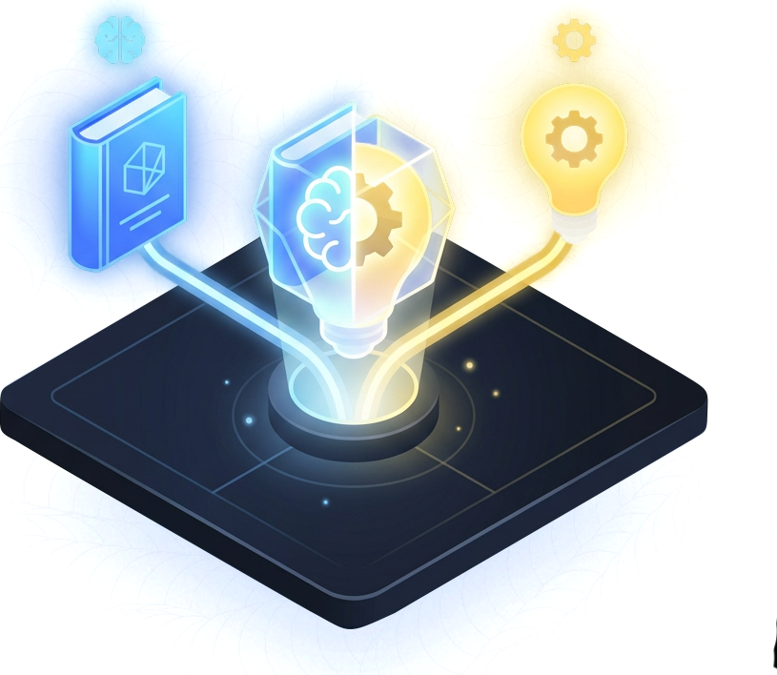
แพ็กเกจ 5: Knowledge & MCP Hub
Ready Knowledge
Custom Knowledge
Hybrid Knowledge
เลือกโดเมนที่ต้องการแล้วเรียกใช้ Agent ได้ทันที ใช้ได้แม้ยังไม่มีข้อมูลของตัวเอง
นำข้อมูลองค์กรจาก PDF, DOC, Excel, ฐานข้อมูล, API และเว็บไซต์ มาสร้าง Agent ที่ตอบจากข้อมูลของคุณ
ผสานคลังความรู้ของ IMC เข้ากับข้อมูลองค์กร เพื่อสร้าง Agent เฉพาะทางที่ตอบได้ลึกกว่า
เริ่มใช้งานได้เร็วที่สุด
ข้อมูลแยกต่อองค์กร
ความรู้ IMC + ข้อมูลของคุณ
เชื่อมฐานข้อมูล ไฟล์ และ API ผ่าน MCP ให้ IMC Chat และ Bots เรียกใช้ · ติดตั้ง Cloud หรือ On-premise
หรือให้ IMC สร้าง Vector DB และ Agent ให้ตั้งแต่ต้น
Notes:
ที่มา: อินโฟกราฟิก NeuronKnowledge + decisions D-005 (โมเดลธุรกิจ: Ready Agent พร้อมคลังความรู้ vector DB ของ IMC) ลูกค้าเลือกได้ 3 แบบ และยังเลือกให้ IMC สร้าง vector DB และ agent ให้ตั้งแต่ต้นได้

Slide 18




คลังความรู้เฉพาะทางและ Ready Agent
Medical Knowledge
Trade & Export
Ready Agent แรก
Import–Export Agent
โรค ยา แนวทางการดูแล
นำเข้า-ส่งออก พิธีศุลกากร ตลาดต่างประเทศ
โรงพยาบาล · คลินิก · Health Tech
ผู้ส่งออก · หน่วยงาน · ที่ปรึกษา
เชื่อมข้อมูลการค้าของ IMC ผ่าน MCP 3 แหล่ง
customs_trade_data
Legal & Compliance
Custom Enterprise
สถิติการค้าไทย (กรมศุลกากร)
gta_trade_data
กฎหมาย ระเบียบ นโยบาย SOP
เอกสารองค์กร FAQ คู่มือ ฐานข้อมูล
Global Trade Atlas
moc_news
องค์กรและหน่วยงานกำกับ
สร้าง Agent จากข้อมูลของคุณ
ข่าวและประกาศ กระทรวงพาณิชย์
เริ่มที่โดเมน Trade & Export พร้อมเดโมที่งาน AI Expo (พ.ย. 2026) · โดเมนอื่นทยอยเปิด
Notes:
ที่มา: อินโฟกราฟิก NeuronKnowledge (Our Knowledge Library) + decisions D-006 และ D-008. Ready Agent ตัวแรกคือ Import-Export Agent เดโมที่งาน AI Expo พ.ย. 2026 — โดเมนอื่นทยอยเปิด

Slide 19
Knowledge Flow: จากข้อมูลสู่ Agent
1
แหล่งข้อมูล
2
Knowledge Engine
3
Agent Factory
4
ช่องทางใช้งาน
ไฟล์ PDF / DOC / Excel
ฐานข้อมูล (อ่านอย่างเดียว)
MCP Tools และ API
เว็บไซต์
ตัดคำไทย + Chunk
Embedding + Vector DB
Hybrid RAG: keyword + vector
โหมด Index หรือ Query สด
Use case + ตัวอย่างพร้อมเฉลย
System prompt มีเวอร์ชัน
Tools และ Skills
ชุดสอบวัด % ความแม่นยำ
MCP Server
OpenAI-compatible API *
Chat / Widget บนเว็บ
LINE OA *
Citation
อ้างอิงแหล่งที่มา
RBAC
แยกสิทธิ์ตามกลุ่ม
แยกข้อมูล
ต่อบริษัท *
Activity Log
ทุกบทบาท
* อยู่ในแผนพัฒนา (Roadmap) หลังงาน AI Expo
Notes:
สถาปัตยกรรมภาพรวมของ NeuronKnowledge: แหล่งข้อมูล → Knowledge Engine (ตัดคำไทย, chunk, embedding, hybrid RAG) → Agent Factory (use case, prompt เวอร์ชัน, tools/skills) → ช่องทางใช้งาน. ที่มา: อินโฟกราฟิก + decisions D-005/D-012/D-013/D-014 + docs/specs. รายการที่มี * อยู่ใน Roadmap

Slide 20



Studio: ลูกค้าสร้าง Agent เองได้
1
2
3
4
5
6
เชื่อมแหล่งข้อมูล
สร้าง Knowledge Set
เพิ่ม Use case
สร้าง Agent
ทดสอบและวัดผล
เผยแพร่
User
Creator
Admin
ผู้ใช้งาน
ผู้สร้างความรู้และ Agent
ผู้ดูแลระบบ
ดู Agent ที่ใช้ได้และรายละเอียด
ดูวิธีเรียกใช้ (MCP / API / แชท)
แชทพร้อมอ้างอิงแหล่งที่มา
เชื่อมฐานข้อมูล สร้าง Knowledge Set จากไฟล์และตาราง
เพิ่ม Use case และตัวอย่างคำถาม
สร้างและทดสอบ Agent
ตั้งค่าระบบ ผู้ใช้ และบทบาท
ดูประวัติการใช้งานของทุกบทบาท
กำกับดูแลและตรวจสอบย้อนหลัง
เผยแพร่ Agent ได้เมื่อผลชุดสอบผ่านเกณฑ์ความแม่นยำที่กำหนด — คุมคุณภาพก่อนถึงผู้ใช้
Notes:
ที่มา: decisions D-010 (3 บทบาท User / Creator / Admin) และ docs/specs S01–S06, P01–P03, A01. ลำดับ 6 ขั้นของ Creator: เชื่อมข้อมูล → Knowledge Set → Use case → Agent → ทดสอบและวัดผล → เผยแพร่

Slide 21






NeuronHub: ติดตั้งในองค์กรได้
AI Workspace
Multi-Model Access
Fine-tuning โมเดล
ศูนย์กลางเข้าถึง AI Tools, Agents และบริการขององค์กร ผ่านพอร์ทัลเดียว (SSO)
ต่อโมเดลหลายค่ายทั้ง Cloud API และ Open-weight
ปรับแต่งโมเดลให้เหมาะกับงานขององค์กร (Custom Model)
Enterprise NeuronHub
ติดตั้งบน On-premise / Private Cloud ควบคุมข้อมูลและความปลอดภัยได้เอง
Agents เฉพาะทาง
Local Knowledge RAG
วิเคราะห์ข้อมูล IT Helpdesk Call Center เอกสารภายใน
เชื่อมเอกสาร นโยบาย และฐานข้อมูลภายใน เพื่อคำตอบที่แม่นยำ
Agent as a Service
IMC พัฒนาและให้บริการ Agent เฉพาะทางสำหรับงานในองค์กร
Cloud / On-premise
RBAC + Audit Log
Implementation Services
ยืดหยุ่นตามนโยบายและสภาพแวดล้อมขององค์กร
กำหนดสิทธิ์ผู้ใช้ ตรวจสอบการใช้งานได้ครบถ้วน
ให้คำปรึกษา ออกแบบ พัฒนา เชื่อมระบบเดิม และดูแลต่อเนื่อง
เชื่อมโมเดลผ่าน OpenAI-compatible API ได้ เช่น OpenAI, OpenRouter, Ollama, vLLM, DeepSeek
Notes:
ที่มา: อินโฟกราฟิก NeuronHub (Our Services / Key Features) และ README ของ imc-neuronknowledge (รองรับ Provider แบบ OpenAI-compatible: OpenAI, OpenRouter, Ollama, vLLM, DeepSeek; MCP; Agents/Skills; Admin & Token Analytics)

Slide 22



AI ที่คุมได้: Governance
หลักการกำกับดูแล
ความเสี่ยง | แนวทางจัดการ
AI ส่งข้อมูลหรือเอกสารผิดออกไปภายนอก | คนอนุมัติก่อนส่งทุกครั้ง (Human-in-the-loop)
ความปลอดภัยและความเป็นส่วนตัวของข้อมูล | สิทธิ์เท่าที่จำเป็น ใช้ระบบที่องค์กรอนุมัติ ปฏิบัติตาม PDPA
ข้อมูลไม่ถูกต้อง หรือ AI ตีความผิด | ทดลองคู่ขนานกับวิธีเดิม ตรวจกับข้อมูลต้นทาง
พึ่งพาที่ปรึกษามากเกินไป | สร้างแชมเปี้ยน AI ภายใน และส่งมอบคู่มือ
ผู้บริหารลูกค้าอนุมัติขอบเขตและการเข้าถึงข้อมูล
ทุก Bot มีผู้รับผิดชอบ (Owner) ชัดเจน
งานส่งออก เช่น อีเมล เอกสารการเงิน ต้องผ่านการอนุมัติของคน
บันทึกการเปลี่ยนแปลงและทบทวน Bots สม่ำเสมอ
ในแพลตฟอร์ม
สิทธิ์ตามกลุ่ม
ผู้ใช้
Activity Log
ทุกบทบาท
DB อ่านอย่างเดียว
เข้ารหัสรหัสผ่าน
Citation
ตรวจย้อนกลับได้
Notes:
ที่มา: เอกสารแนวคิดบริการ หัวข้อ 6 ความเสี่ยงและการกำกับดูแล + ความสามารถของแพลตฟอร์ม (RBAC ตามกลุ่ม, Activity Log, DB แบบอ่านอย่างเดียวและเข้ารหัสรหัสผ่าน, Citation)

Slide 23


วัดผลอย่างไร: KPI ที่ตกลงร่วมกัน
3–5
2–3
1+
100%
Bots ที่ใช้งานจริงในงานประจำ (อย่างน้อย)
กระบวนการที่เปลี่ยนวิธีทำงาน (อย่างน้อย)
Bot ที่ทีมลูกค้าสร้างเอง โดยไม่ต้องมี IMC
งานส่งออกที่ผ่านการอนุมัติโดยคน
ตกลงร่วมกันใน Phase 1 กับลูกค้าแต่ละราย
ประสิทธิภาพ
คนและวัฒนธรรม
ผู้บริหาร
เวลาที่ใช้ต่องานก่อนและหลังใช้ Bots วัดจากข้อมูลจริงของลูกค้า
สัดส่วนผู้ร่วมโครงการที่ใช้ AI ในงานประจำ
ความพึงพอใจของผู้บริหารต่อผลลัพธ์
ค่าเป้าหมายเป็นตัวอย่างข้อเสนอ ใช้ตกลงกับลูกค้าแต่ละราย — ยังไม่ใช่ผลลัพธ์ที่เกิดขึ้นจริง
Notes:
ที่มา: เอกสารแนวคิดบริการ หัวข้อ 4.3 KPI วัดความสำเร็จ — ค่าเป้าหมายเป็นตัวอย่างข้อเสนอ ยังไม่ใช่ผลลัพธ์ที่เกิดขึ้นจริง ใช้ตกลงกับลูกค้าแต่ละรายใน Phase 1

Slide 24

Roadmap แพลตฟอร์ม
ใช้งานได้แล้ว
AI Expo (พ.ย. 2026)
หลังงาน Expo
Multi-LLM (OpenAI-compatible) สลับโมเดลได้
Knowledge Engine: ตัดคำไทย + Hybrid RAG + Citation
OpenAI-compatible API + API Key ต่อลูกค้า
MCP Hub: ทะเบียนและเรียกใช้ Tools
MCP Server สำหรับค้นความรู้
แยกข้อมูลต่อบริษัท (Multi-tenant) และโควตา
Agents & Skills พร้อมสิทธิ์ตามกลุ่ม
Studio: Knowledge Set, Use case, Agent Builder
ช่องทาง LINE OA
Admin Console และ Token Analytics
Playground และชุดสอบวัดความแม่นยำ
MCP Gateway รวมหลาย MCP
Chat Platform: อ้างอิง แชร์ Embed Market
Import–Export Ready Agent
Connector ไฟล์จำนวนมาก / DB / เว็บ
แผนร่าง อาจปรับตามความพร้อมและความต้องการของลูกค้า
Notes:
ที่มา: decisions D-005/D-006, docs/MIRO_BOARD_IMPROVEMENTS.md (Phase 1 = AI Expo, Phase 2 = เปิด Hub ให้ลูกค้า) และ docs/specs/README (LINE หลัง Expo). เป็นแผนร่าง อาจปรับตามความพร้อม — ตรวจวัน AI Expo ให้ตรงก่อนนำเสนอ

Slide 25
ราคาเบื้องต้น (ร่างข้อเสนอ)
ร่างข้อเสนอเพื่อพิจารณา · ยังไม่ใช่ราคาที่ IMC ยืนยัน · ปรับตามขนาดองค์กร จำนวนผู้เข้าร่วม และขอบเขตงาน
รายการ | ขอบเขต (ตัวอย่าง) | ราคา (ร่างข้อเสนอ)
Free Assessment | คุยประเมินความพร้อมและงานนำร่อง | ไม่มีค่าใช้จ่าย
Workshop | อบรม 2–3 ชม. พร้อมลงมือทำงานจริง | 30,000–50,000 บาท ต่อครั้ง
1 Quick-win Dashboard | ภายในไม่กี่วัน · 1 ชุดข้อมูล / 1 กลุ่มผู้บริหาร | 80,000–150,000 บาท
2 AI Transformation | อบรม + Consult ทุก 2–3 วัน · 1 เดือน (งานนำร่อง 1 ฝ่าย) หรือ 2 เดือน (หลายฝ่าย) | 1 เดือน 250,000–400,000 บาท 2 เดือน 450,000–700,000 บาท
3 Bot ทำงานแทนคน | Bot Starter · Department Bot Pack · Bot Care (รายเดือน) | ตามขอบเขต ยังไม่กำหนด
4 IMC Chat | ใช้ร่วม (Shared) หรือแยกของตัวเอง (Dedicated) | ตามขอบเขต ยังไม่กำหนด
5 Knowledge & MCP Hub | Ready · Custom · Hybrid · ติดตั้ง Cloud / On-premise | ตามขอบเขต ยังไม่กำหนด
ค่าเครื่องมือ AI และระบบที่ลูกค้าต้องใช้ แยกจากค่าบริการ · ต่อยอดจากแพ็กเกจ 1 หรือ Workshop ไปแพ็กเกจ 2 อาจหักเป็นส่วนลด (ข้อเสนอ)
Notes:
ที่มา: เอกสารแนวคิดบริการ หัวข้อ 7.7 (Free Assessment, Workshop, แพ็กเกจ 1, 2) — ตัวอย่างข้อเสนอ ยังไม่ใช่ราคาที่ IMC ยืนยัน. แพ็กเกจ 3, 4, 5 เป็นแพ็กเกจใหม่ ยังไม่ได้กำหนดราคา ควรลบหรือยืนยันตัวเลขก่อนส่งให้ลูกค้า

Slide 26



เริ่มต้นกับ IMC ใน 3 ขั้น
1
นัด Free Assessment
ติดต่อเรา
คุยกับทีม IMC ประเมินงานที่เหมาะกับ AI และเลือกงานนำร่อง
Tel: 099-347-9694
088-192-7975
2
เลือกแพ็กเกจ
contact@imcinstitute.com
Quick-win · AI Transformation · Bot · IMC Chat · Knowledge & MCP Hub
Facebook: IMC Institute
3
Kick-off
Line: @imcinstitute
อบรมปรับ Mindset แล้วลงมือสร้าง Bots กับงานจริงทันที
Notes:
ข้อมูลติดต่อจากอินโฟกราฟิกของ IMC Institute. ขั้นตอนถัดไปอ้างอิงเอกสารแนวคิดบริการ: เริ่มที่ Free Assessment

Slide 27
Q & A
ขอบคุณครับ
IMC Institute
contact@imcinstitute.com
Notes:
ปิดการนำเสนอ — เปิดช่วงถามตอบ และชวนนัด Free Assessment

Slide 28
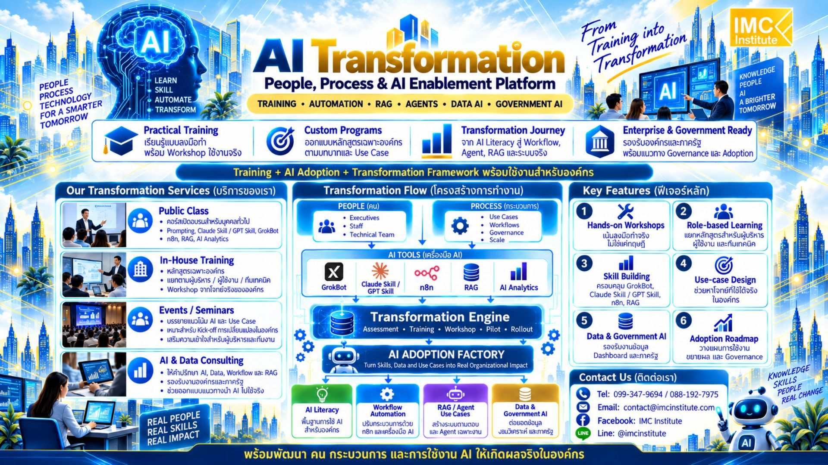
Notes:
ภาคผนวก: อินโฟกราฟิก AI Transformation — People, Process & AI Enablement Platform

Slide 29
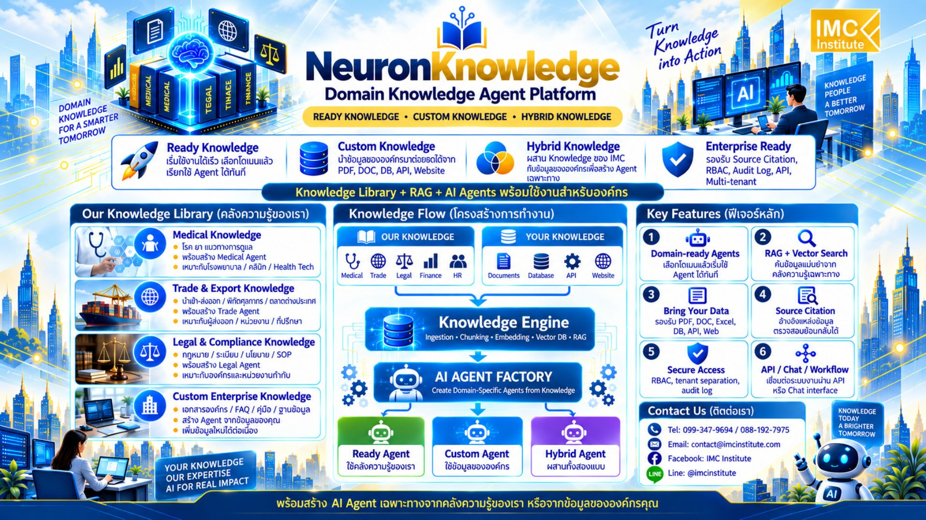
Notes:
ภาคผนวก: อินโฟกราฟิก NeuronKnowledge — Domain Knowledge Agent Platform

Slide 30
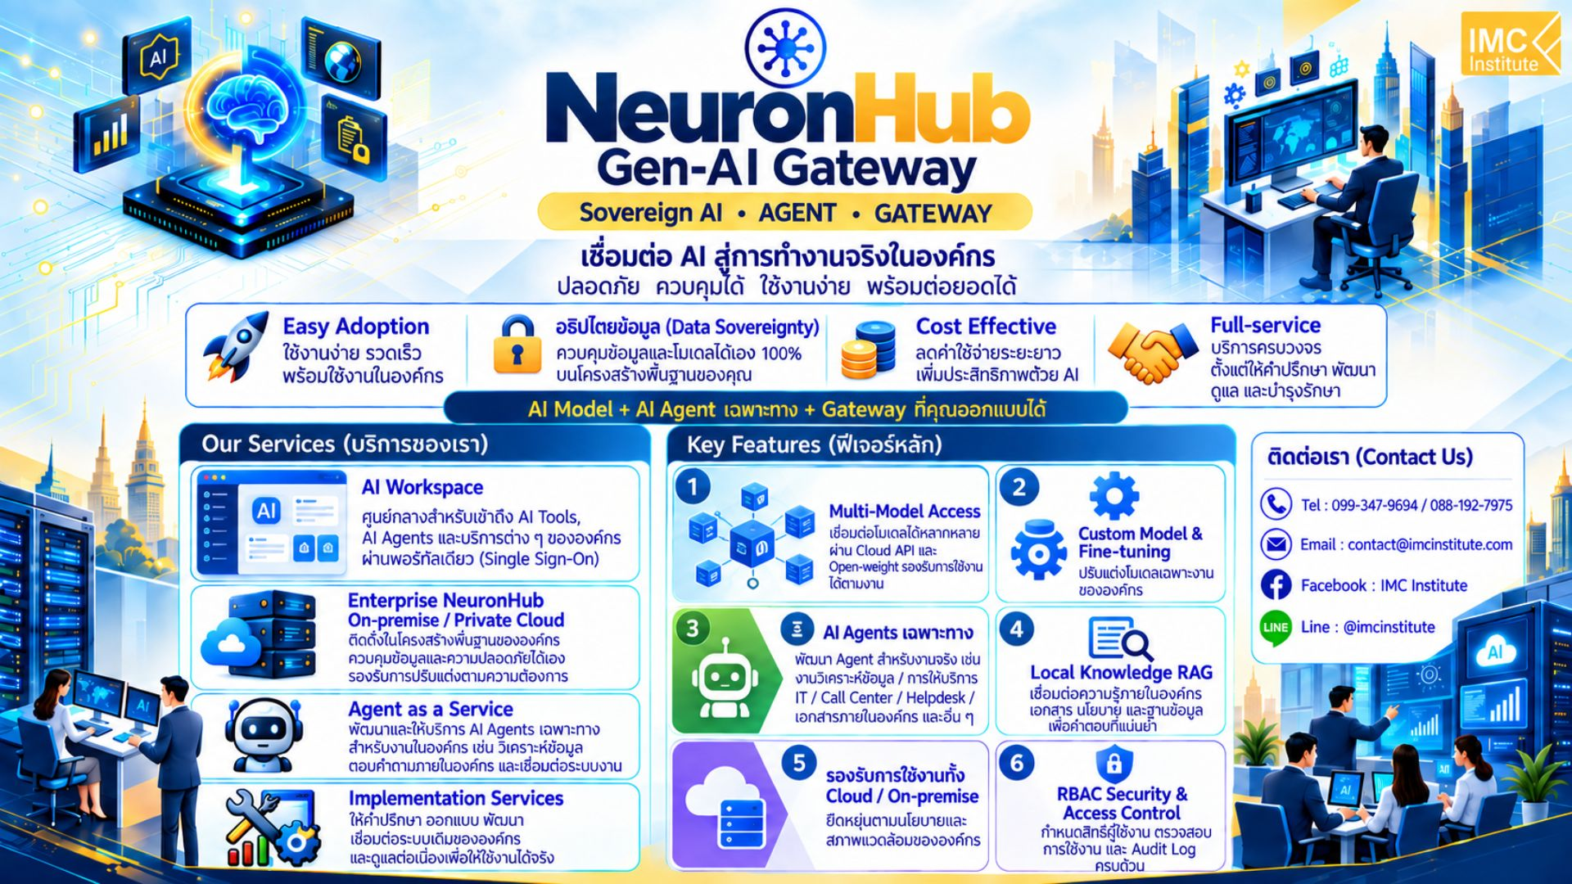
Notes:
ภาคผนวก: อินโฟกราฟิก NeuronHub — Gen-AI Gateway

